Slide 1
МБДОУ № 16
Сенсорное воспитание детей младшего возраста средствами продуктивной деятельности.
Выполнила: Разинкова А.В.
Воспитатель, б\к.
Миасс
2014

Slide 2
Цель: Формирование отношений свойствам предметов и их отличительным признакам; развитие зрительного, слухового, тактильного восприятия, повышения координации движения рук (мелкой моторики).
Задачи:
1. Определить содержание и средства сенсорного воспитания детей младшего дошкольного возраста.
2. Формирование у детей систем сенсорных эталонов

Slide 3
Сенсорное развитие ребенка – это развитие его восприятия и формирование представлений о свойствах предметов и различных явлениях окружающего мира.

Slide 4
Сенсорные ощущения могут быть разными: • зрительные ощущения – ребенок видит контраст между светом и темнотой, различает цвета и оттенки, форму и величину предметов, их количество и расположение в пространстве;
• слуховые ощущения – ребенок слышит разнообразные звуки – музыку, звуки природы, шумы города, человеческую речь, и учится их различать;

Slide 5
• осязательные ощущения – ребенок ощущает посредством прикосновений, ощупывания различных по фактуре материалов, поверхности различных по величине и форме предметов, гладит животных, обнимает близких ему людей;
• вкусовые ощущения – ребенок пробует и учится различать на вкус разнообразные продукты питания и блюда.

Slide 6
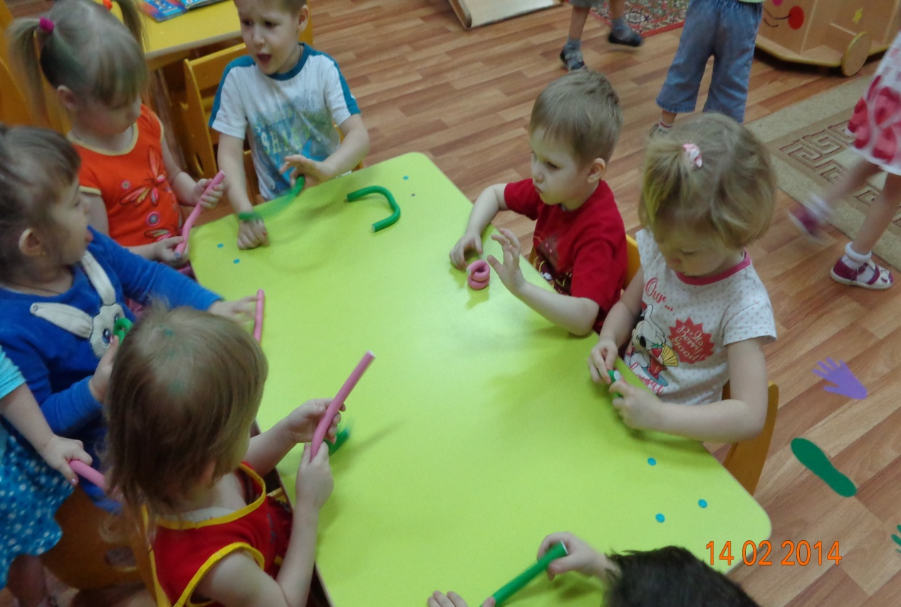
Сенсорное воспитание – это целенаправленное совершенствование, развитие у детей сенсорных процессов (ощущений, восприятий, представлений) .

Slide 7
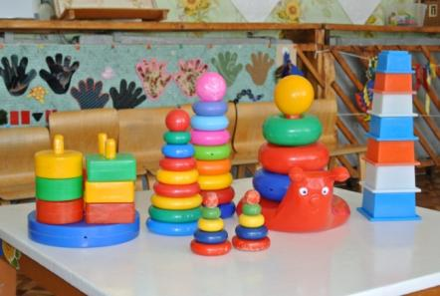
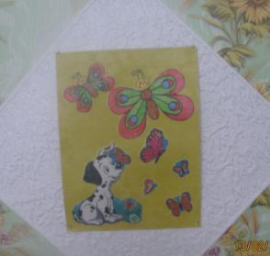
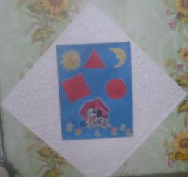
Цель работы: создание условий для сенсорного воспитания детей раннего возраста в условиях ДОУ.

Slide 8
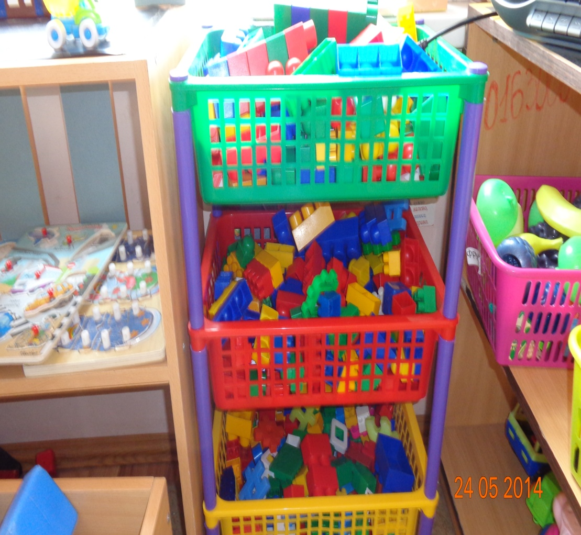
РАЗВИВАЮЩАЯ СРЕДА

Slide 9
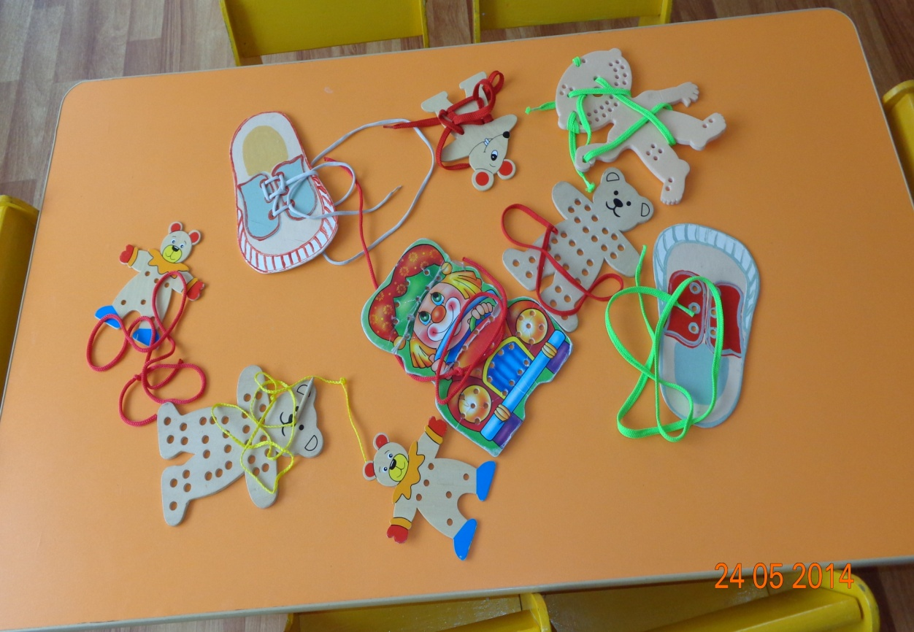
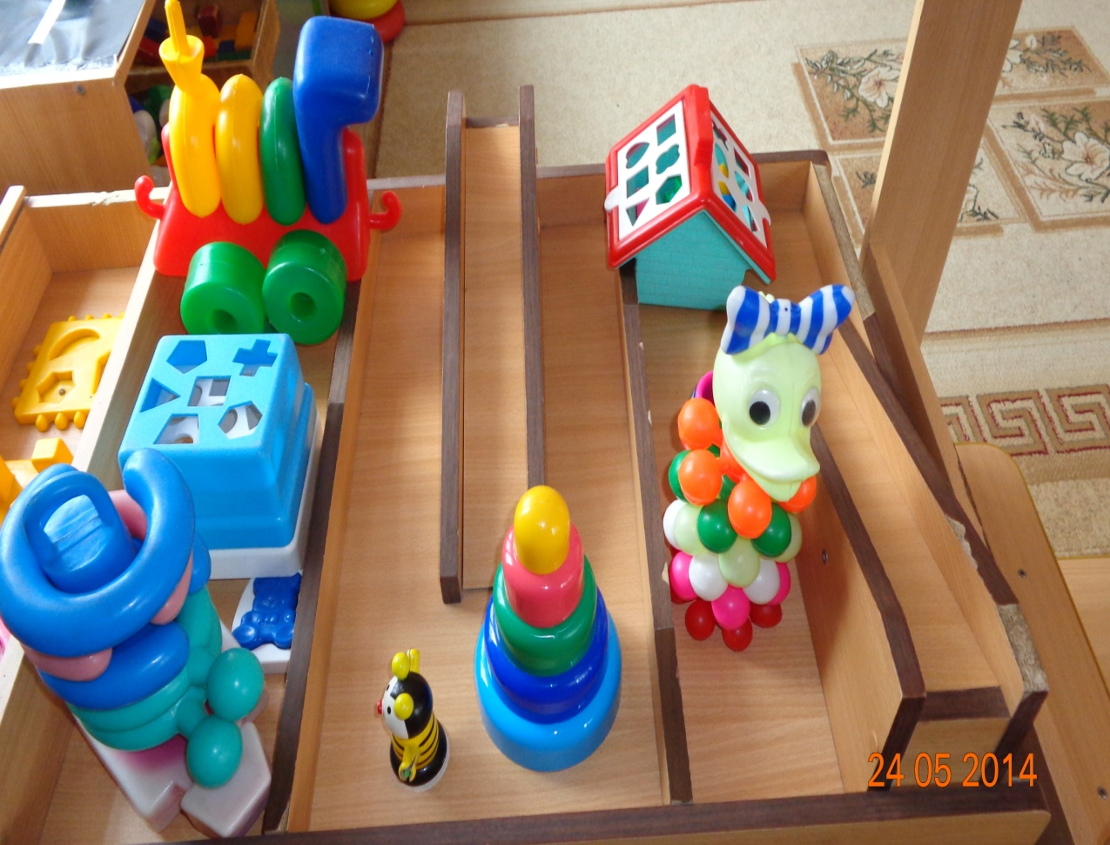

Slide 10
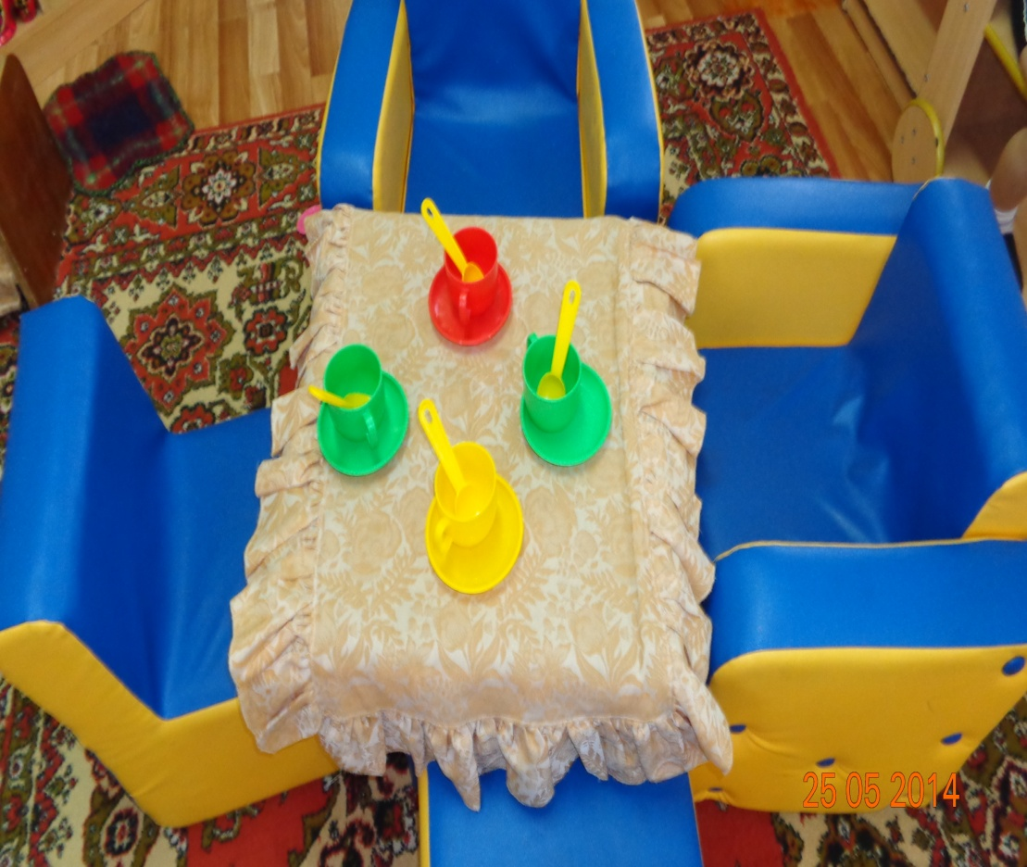
«Разложи по цвету»

Slide 11
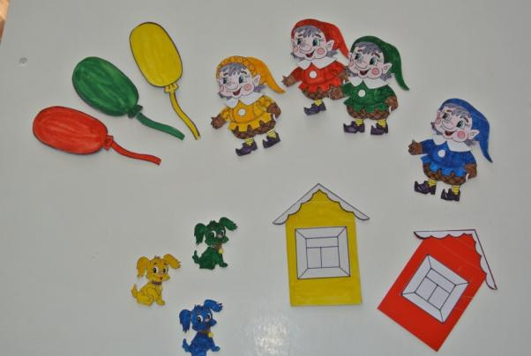
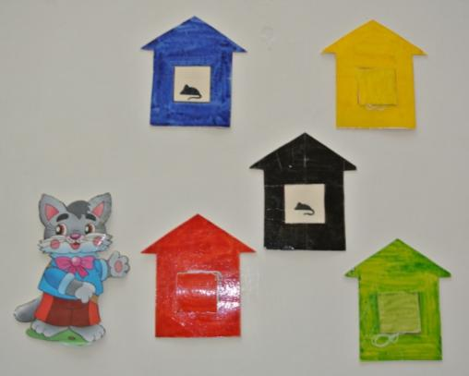
«Веселые гномы»
«Спрячь мышку»

Slide 12
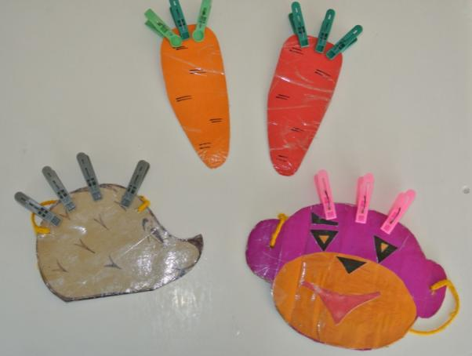
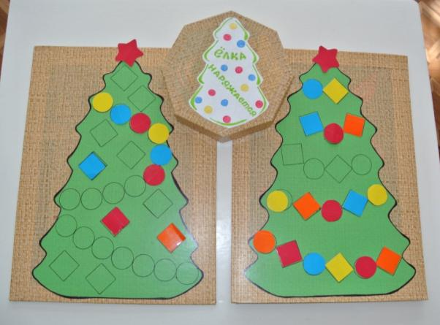
«Игры с прищепками»
«Елка наряжается»

Slide 13
Работа
с родителями

Slide 14
-консультации; - родительские собрания; -анкетирование; - индивидуальные беседы; - конкурсы.

Slide 15
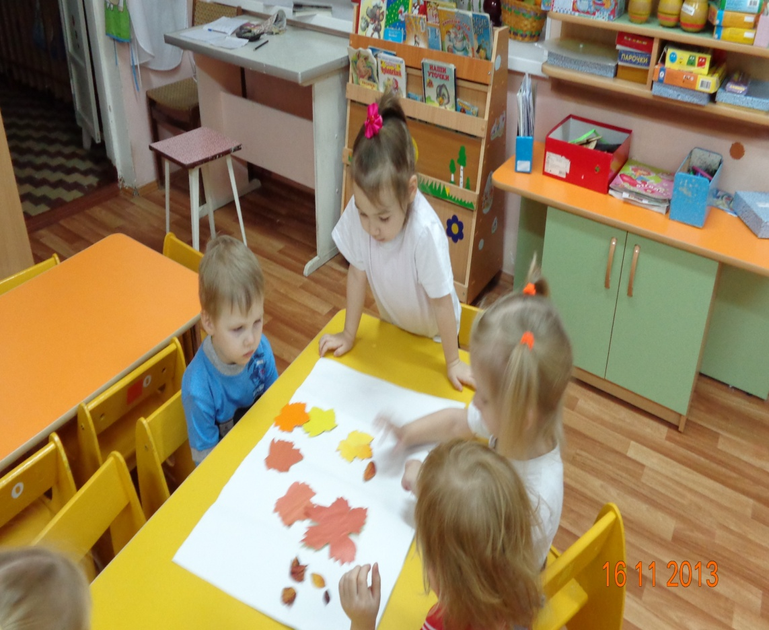
Воспитатели в саду Создают детям уют, Сказки малышам читают, Песенки для них поют, Занимаются, играют Прямо с самого утра. Развиваться помогает Сенсорная им игра.

Slide 16
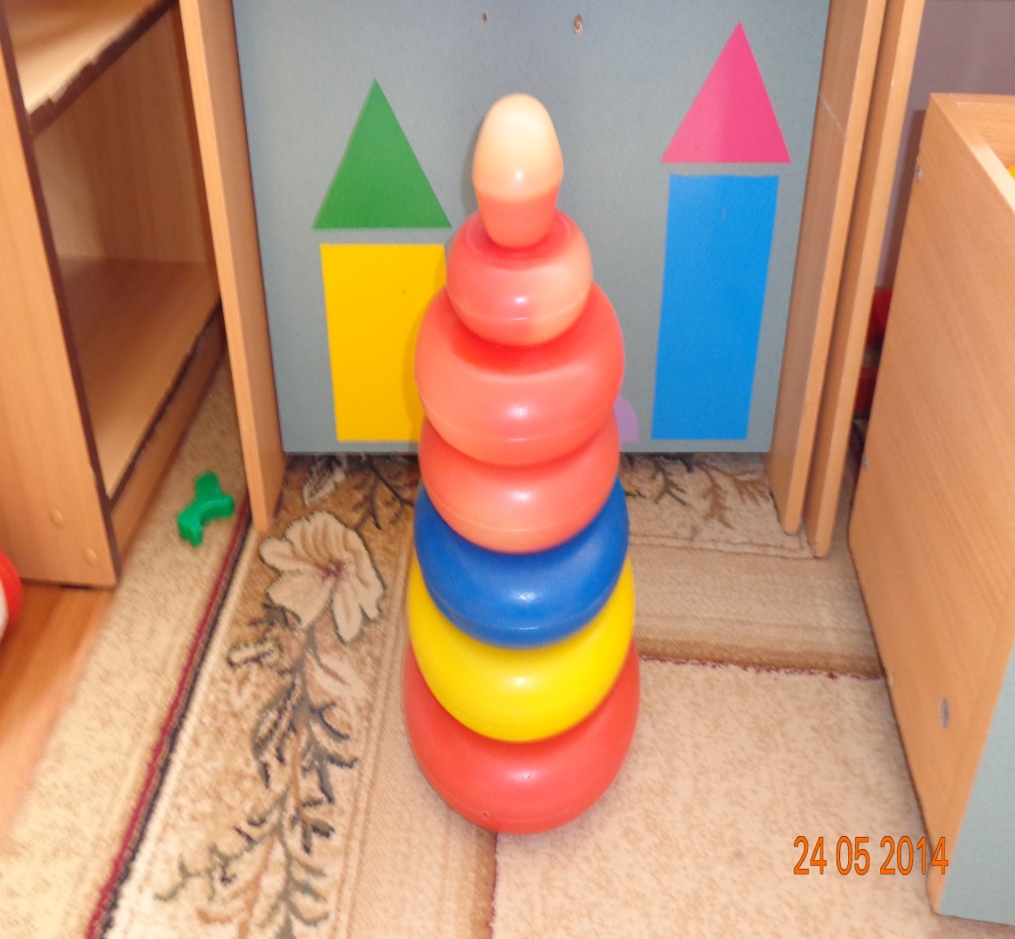
Ведь сенсорика поможет Научить детей всему: Пирамидки собирать,

Slide 17
ЦВЕТ И ФОРМУ РАЗЛИЧАТЬ,

Slide 18
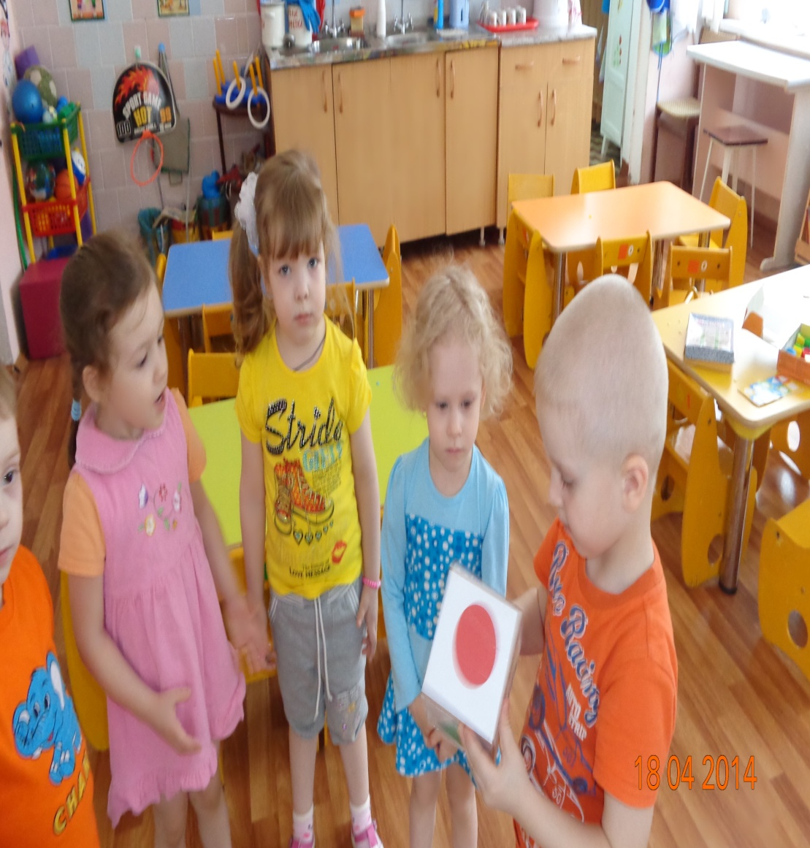

Slide 19
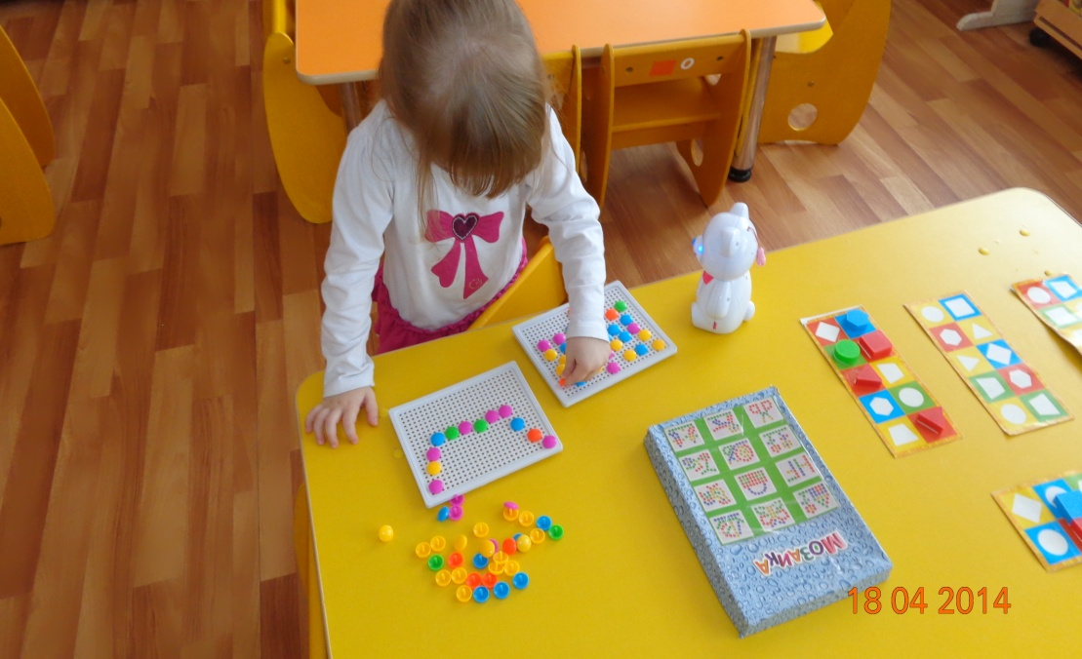
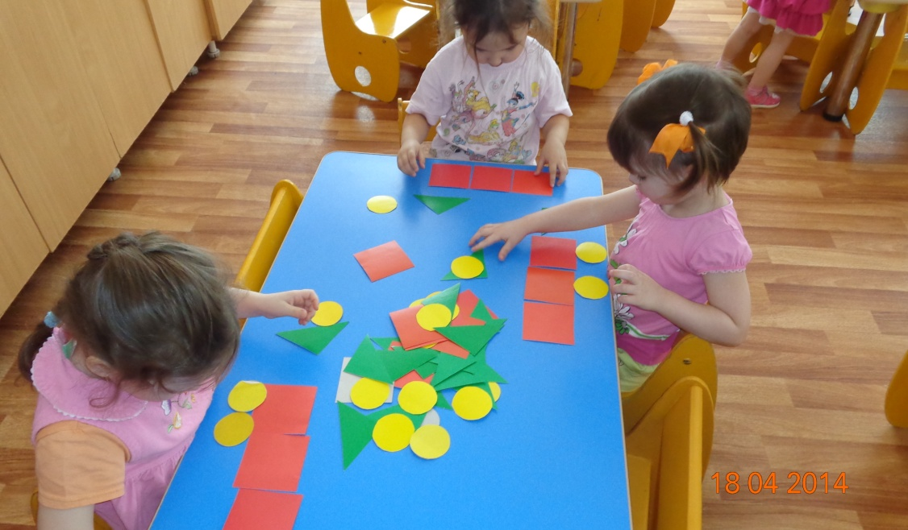
МОЗАЙКУ,ПАЗЛЫ СОБИРАТЬ,

Slide 20
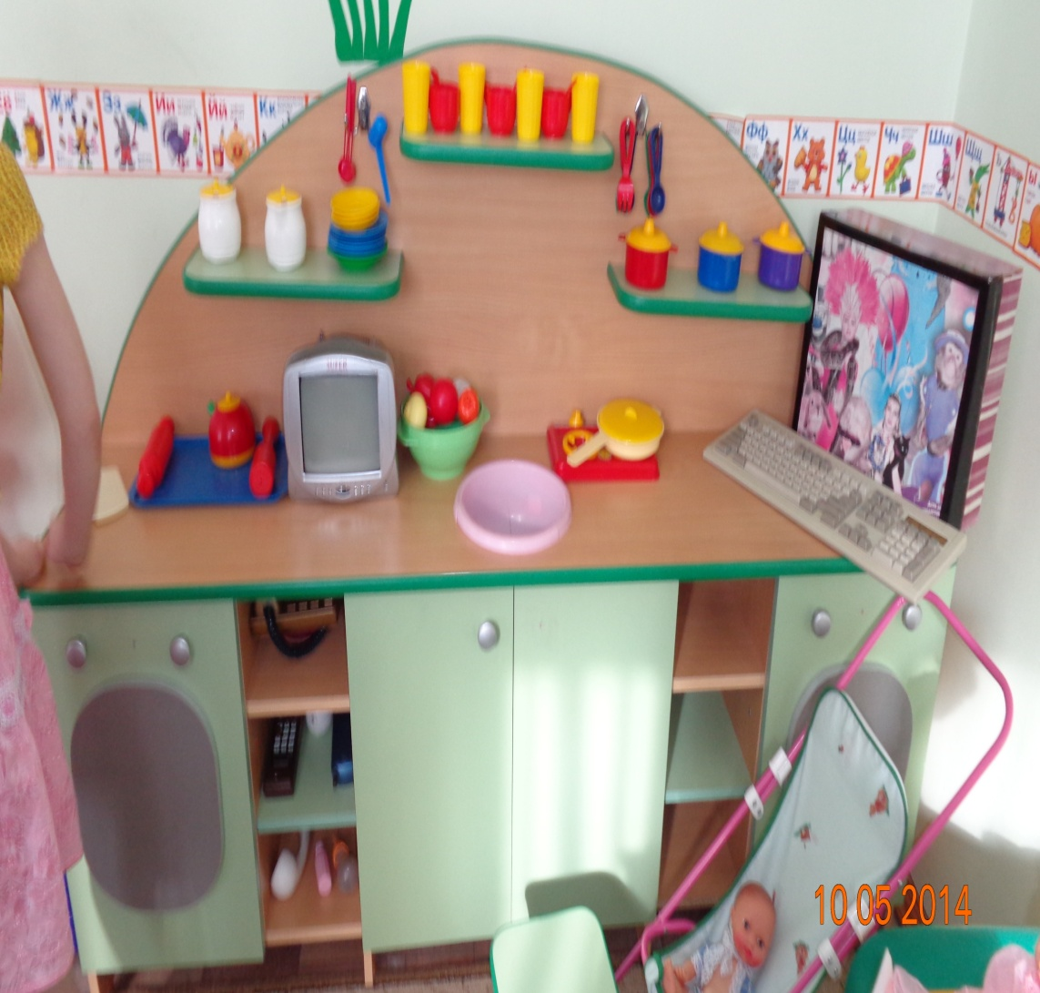
ПОСУДКОЙ В УГОЛКЕ ИГРАТЬ,

Slide 21
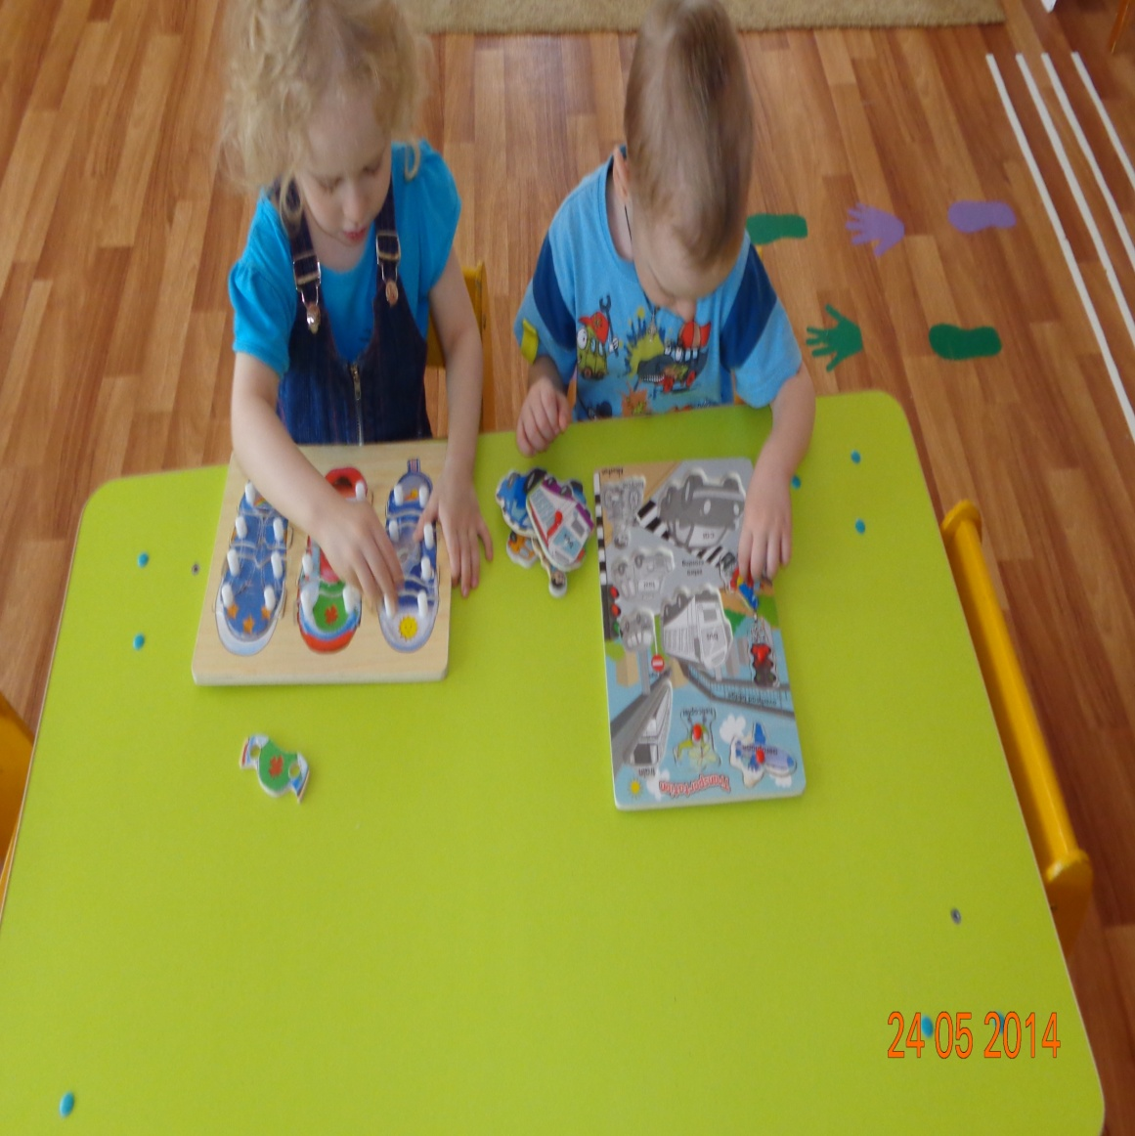
И НАШИ РУЧКИ РАЗВИВАТЬ.

Slide 22
СПАСИБО ЗА ВНИМАНИЕ!!!

